Slide 1
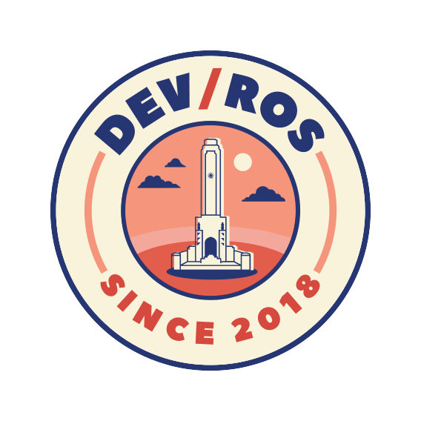
De paseo por Django

Slide 2
Agenda
Django in a nutshell
ORM
Admin
Django Rest Framework

Slide 3
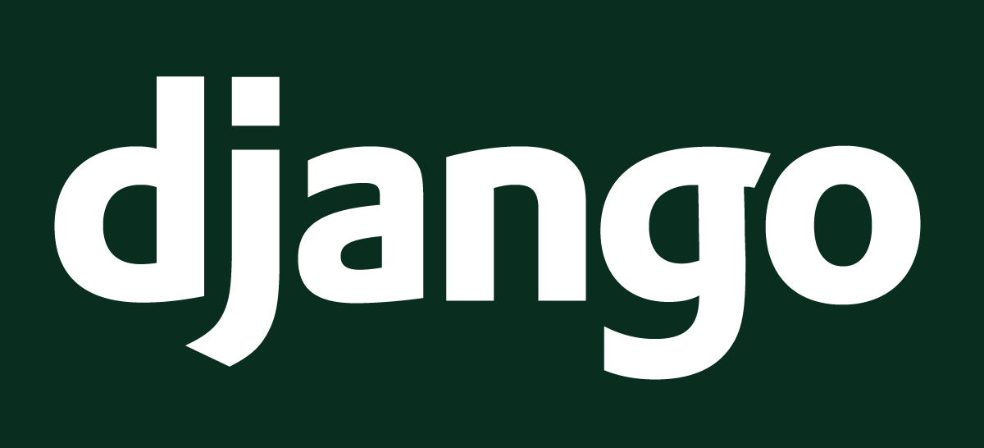
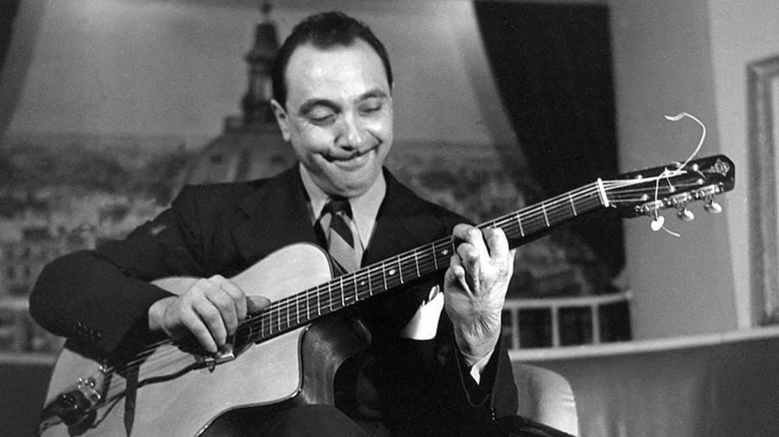
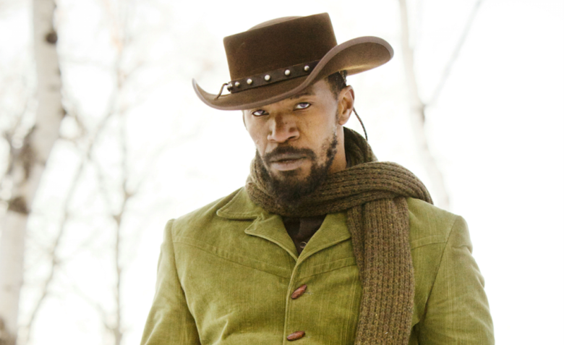

Slide 4
Django
El framework web para perfeccionistas con fechas limite
Notes:
Origen de Django.
Django was created in the fall of 2003, when the web programmers at the Lawrence Journal-World newspaper,

Slide 5
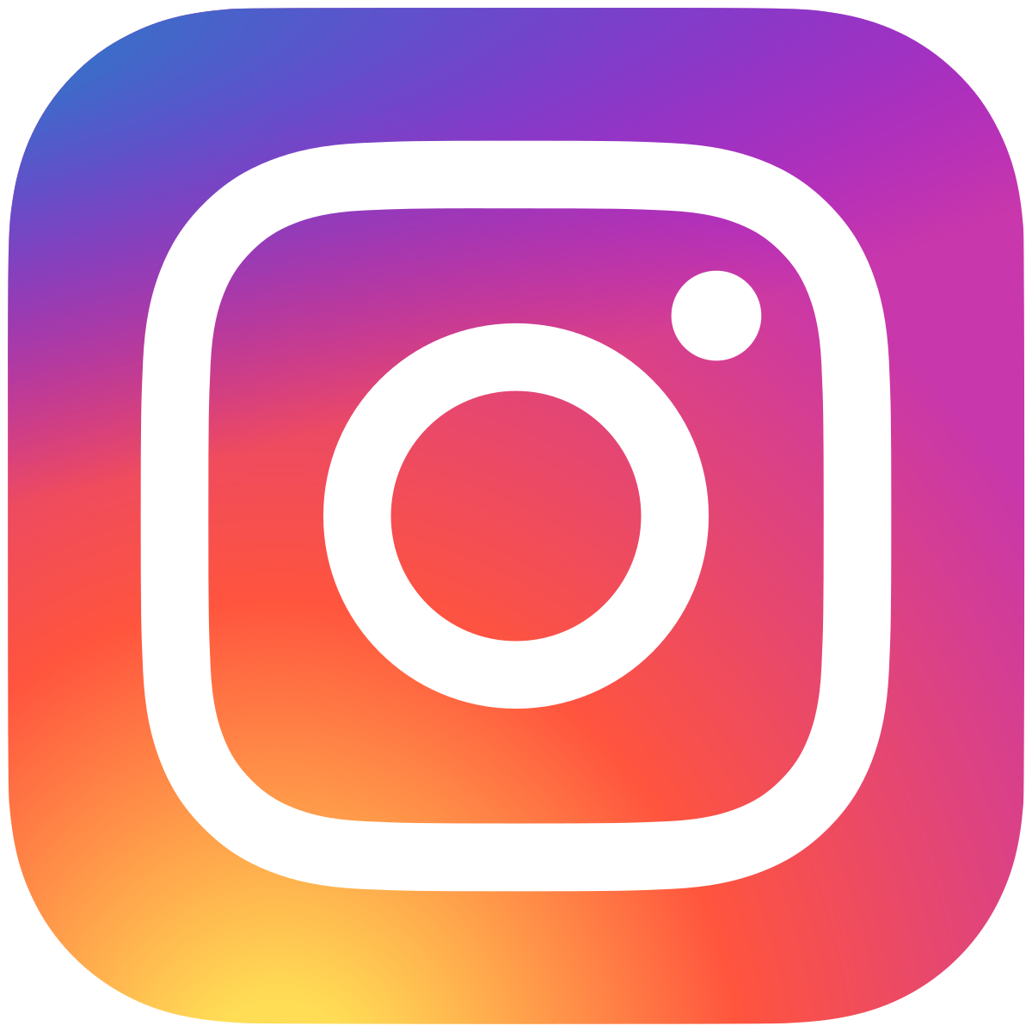
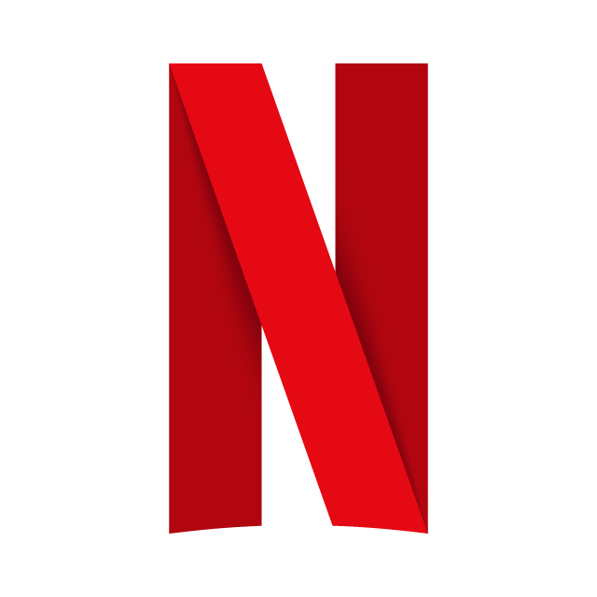

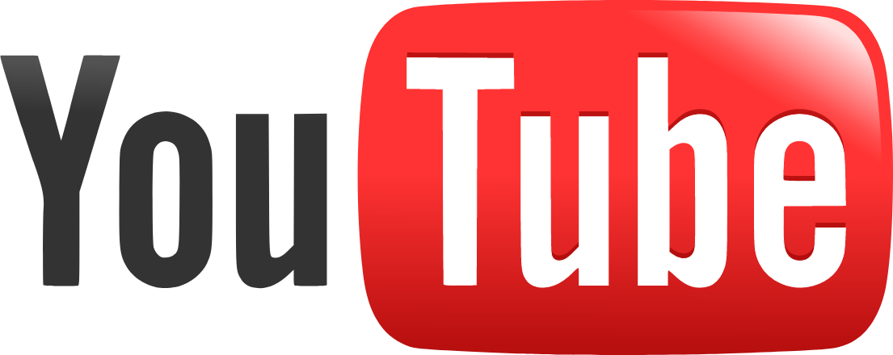

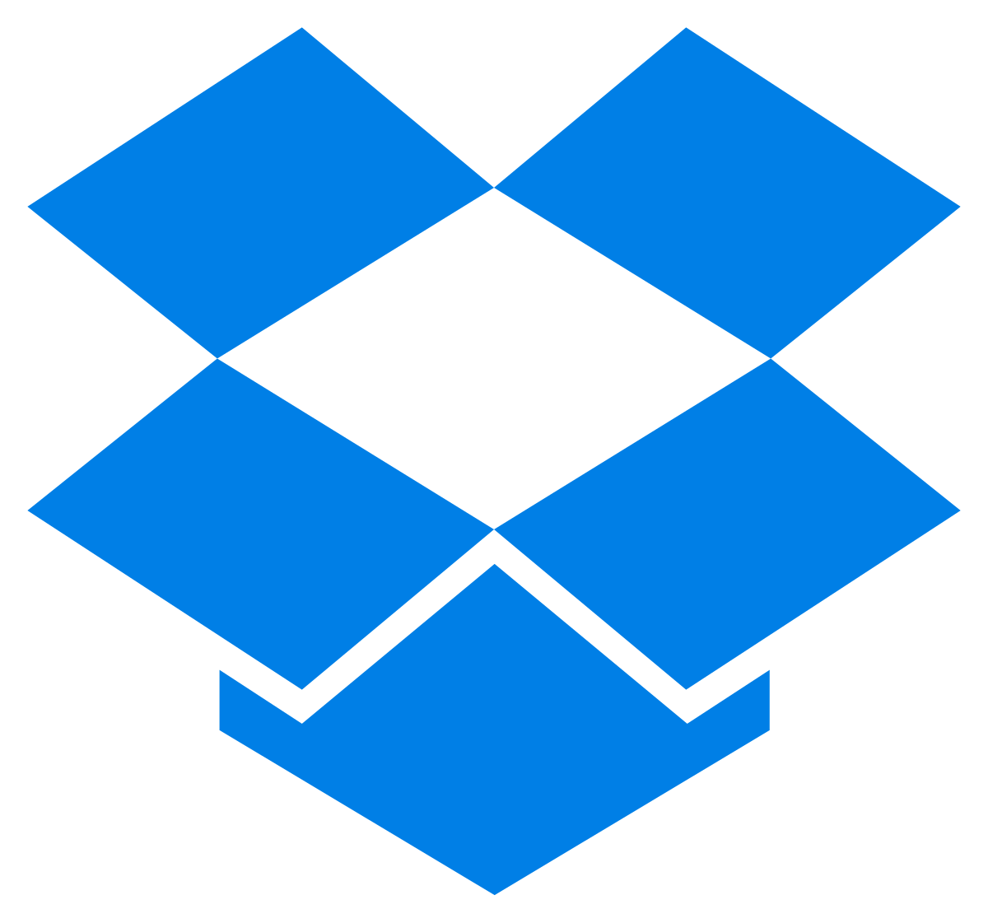
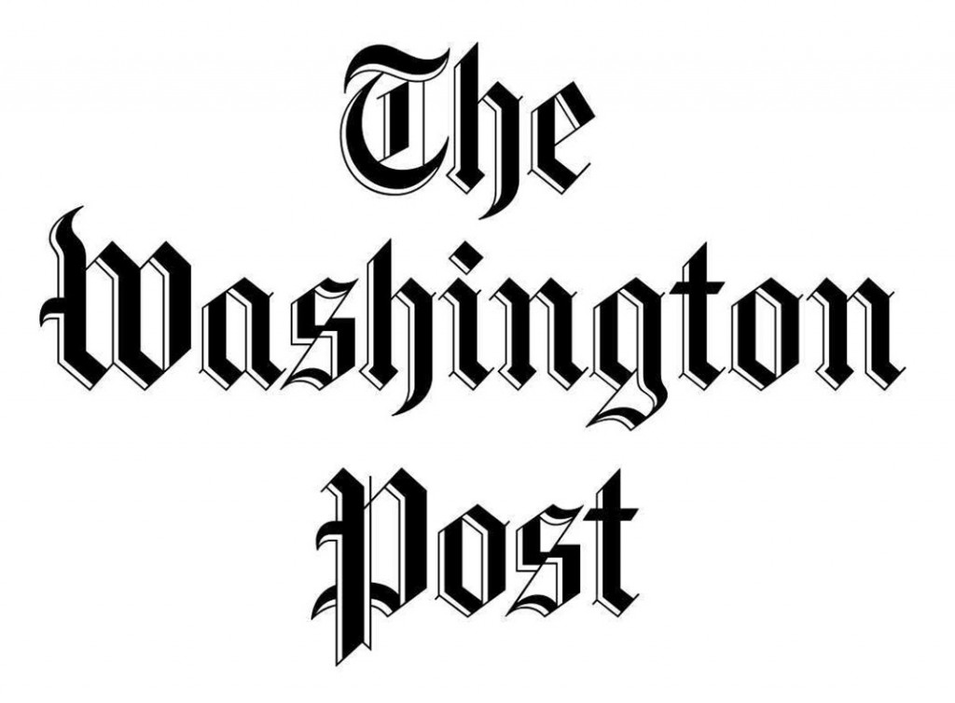

¿Quién usa Django?
Notes:
Origen de Django.
Django was created in the fall of 2003, when the web programmers at the Lawrence Journal-World newspaper,

Slide 6
MVC: no - MTV: si
Model → Django ORM
Template → Django Template Engine
View → Clase/Función, Request, Response
Notes:
Origen de Django.
Django was created in the fall of 2003, when the web programmers at the Lawrence Journal-World newspaper,

Slide 7
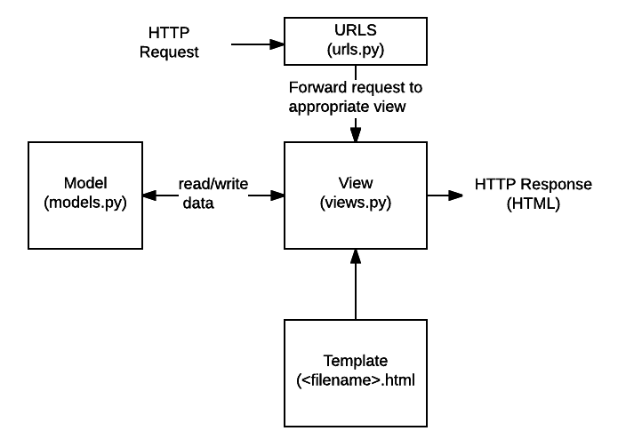
El ciclo del request

Slide 8
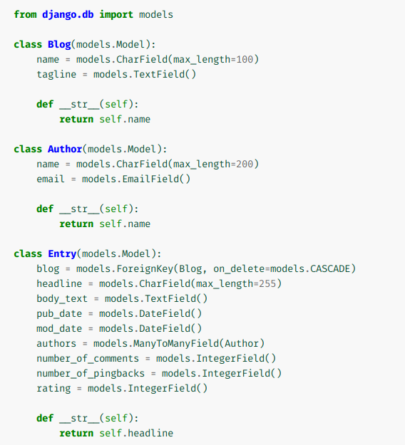
Modelos

Slide 9

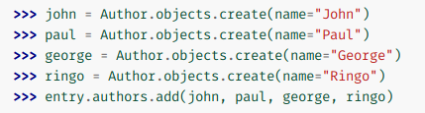

Query

Slide 10
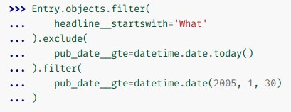

Query
Lookups
Lazy

Slide 11
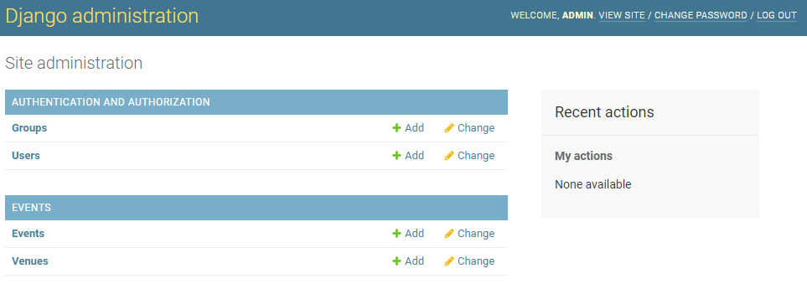
Admin

Slide 12
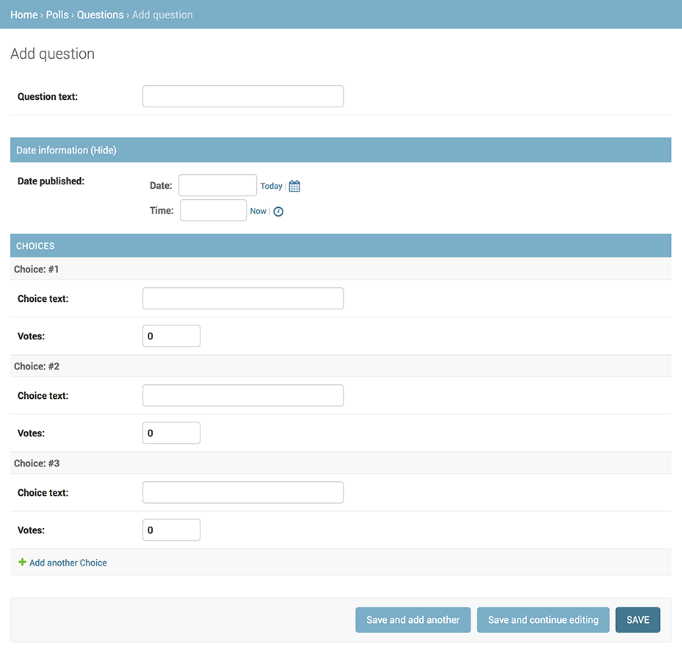
Admin

Slide 13
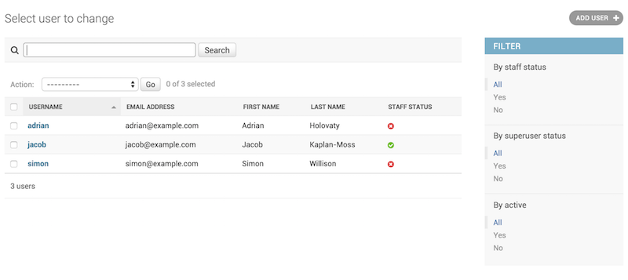
Admin

Slide 14
DRF – Lo mismo pero REST
Auth
Serializadores
REST y JSON
Navegación API

Slide 15
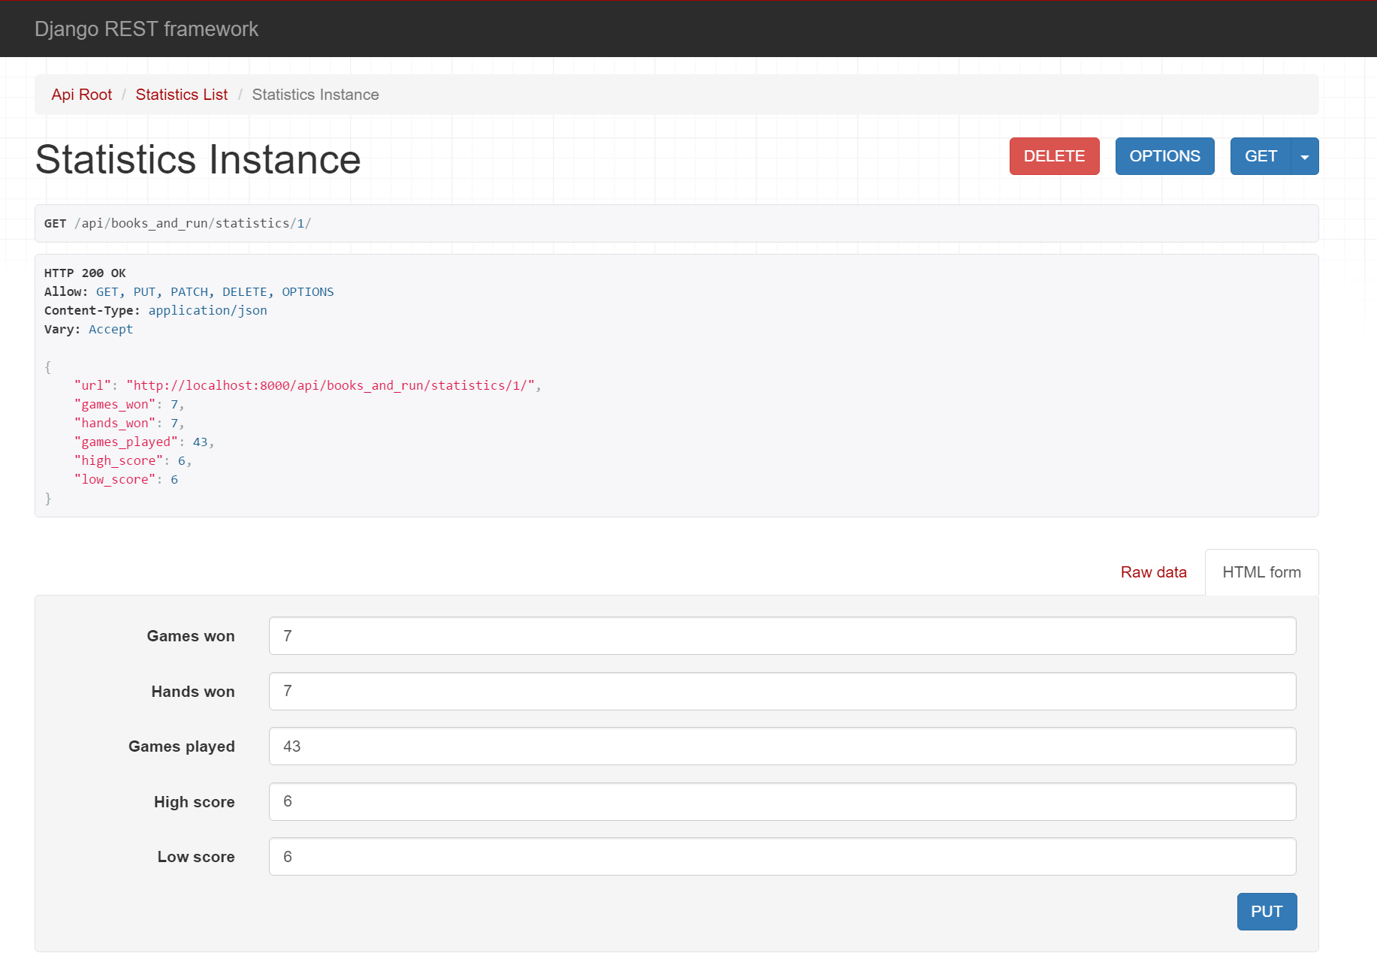

Slide 16
Para seguir viendo
Django Channels
Two scoops of Django (Libro)
Django Girls (Tutorial)
Documentación oficial
Toneladas de app “plugueables”
….

Slide 17
PREGUNTAS?
RESPUESTAS?

Slide 18
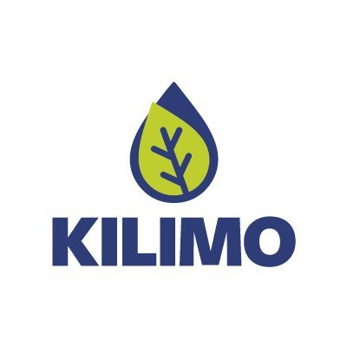
Matias Barriento
Programador /Payaso / Amante de listar cosas
Socio de Python Argentina
Trabajo en Kilimo
Doy charlas

Slide 19
¡MUCHAS GRACIAS!

